Slide 1
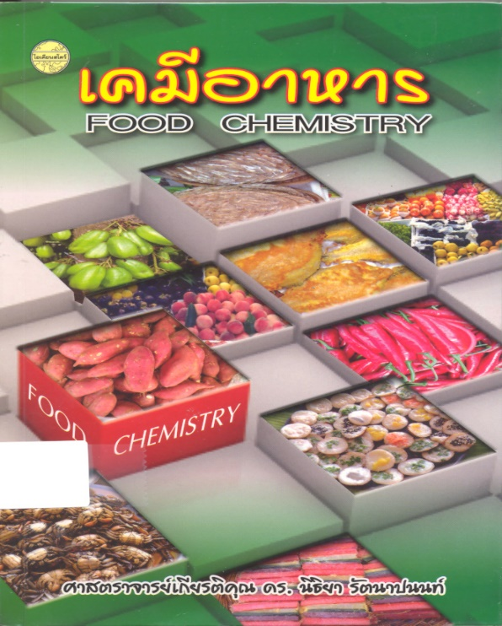
ความแตกต่างระหว่าง หนังสือ งานวิจัย วารสาร บทความวิชาการ
หนังสือ คือ สิ่งพิมพ์ที่เกิดจากความรู้ ความคิด ประสบการณ์ สติปัญญา และความฉลาดรอบรู้ของมนุษย์ เป็นแหล่งรวบรวมข้อมูล ความรู้ วรรณกรรม ต่าง ๆ สำหรับหนังสือในรูปแบบที่เก็บในลักษณะอิเล็กทรอนิกส์ จะเรียกว่า หนังสืออิเล็กทรอนิกส์ หรือ อีบุ๊ก (e-book)
Source:http://econ.eco.ku.ac.th/2014/index.php/en/span-publications-span/research?start=20

Slide 2
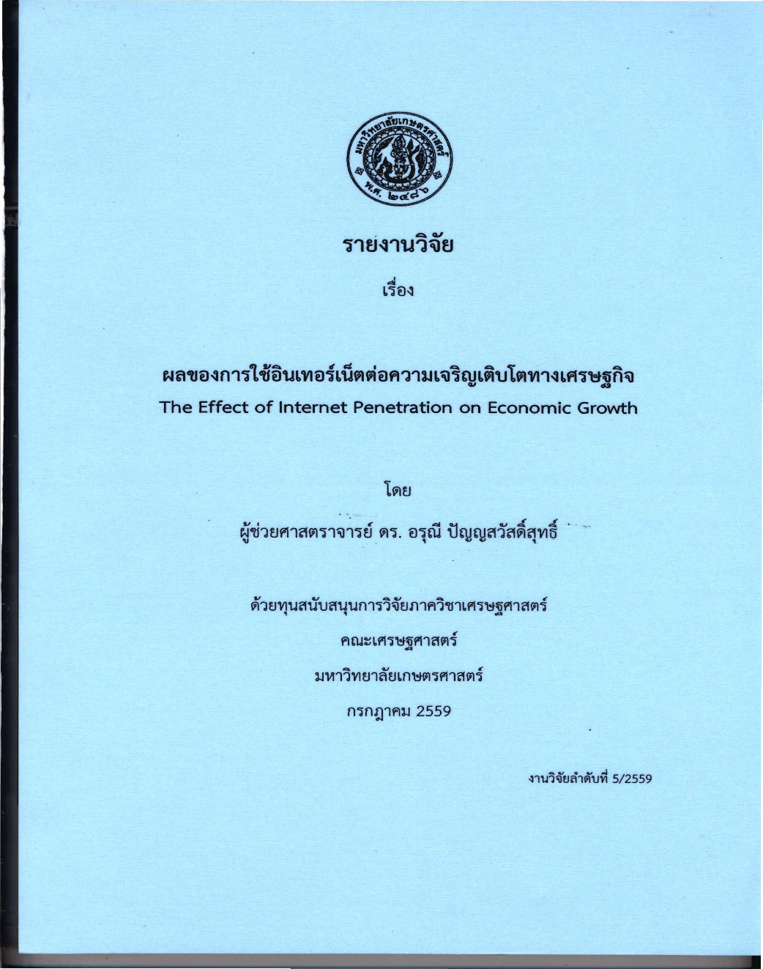
ความแตกต่างระหว่าง หนังสือ (Book) งานวิจัย (Research)
[บทความวิจัย (Research Article) บทความวิชาการ (Academic Article)
งานวิจัย คือ ผลงานวิชาการที่มีการจัดทำหรือจัดพิมพ์เผยแพร่ในลักษณะสื่อสิ่งพิมพ์ อาทิ หนังสือตำรา วารสาร สารานุกรม หนังสือพิมพ์ วิทยานิพนธ์ และรายงานการวิจัย จดหมายเหตุ และรายงานประจำปี เป็นต้น หรือมีการบันทึกในลักษณะของสื่อทัศนูปกรณ์ อาทิ เทปบันทึกเสียง วีดีทัศน์ วีซีดี และดีวีดี เป็นต้น หรือมีการบันทึกในลักษณะของเอกสารอีเล็กทรอนิค อาทิ ฐานข้อมูลซีดีรอม เครื่องข่ายคอมพิวเตอร์ E-book หรือ E-research เป็นต้น
(Neauman, 1997:67)
http://econ.eco.ku.ac.th/2014/index.php/en/span-publications-span/research?start=20

Slide 3
ความแตกต่างระหว่าง หนังสือ (Book) งานวิจัย (Research)
บทความวิจัย (Research Article) บทความวิชาการ (Academic Article)
“บทความ”(Article) เป็นรูปแบบการเขียนประเภทหนึ่ง ที่ผู้เขียนต้องการสื่อสารข้อเท็จจริงและความคิดเห็น ให้กับผู้อ่าน อย่างไรก็ตาม เนื้อหาที่นำเสนอนั้น ต้องมาจากข้อมูลจริง ไม่ใช่เรื่องแต่งหรือคิดขึ้นจากจินตนาการ และมีลักษณะเป็นข้อเขียนขนาดสั้น
บทความวิจัย และบทความวิชาการ
แตกต่างกันอย่างไร?

Slide 4
ความแตกต่างระหว่าง หนังสือ (Book) งานวิจัย (Research)
บทความวิจัย (Research Article) บทความวิชาการ (Academic Article)
บทความโดยทั่วไปจะมีเนื้อหาที่สำคัญอยู่ 3 ส่วนคือ
1) ส่วนประกอบตอนต้นหรือส่วนนำ
2) ส่วนเนื้อหา และ
3) ส่วนท้าย
“บทความวิจัย” หรือ Research article เป็นบทความที่เป็นผลงานต่อเนื่องจากงานวิจัย หรือสกัดมาจากงานวิจัย บทความประเภทนี้ เป็นบทความที่ประมวลสรุปกระบวนการวิจัย ให้มีความกระชับและสั้น สำหรับตีพิมพ์เผยแพร่ในวารสารวิชาการ สื่อสิ่งพิมพ์ หรือที่ประชุมสัมมนา โดยการพิมพ์เผยแพร่บทความวิจัย ต้องผ่านการกลั่นกรองและตรวจสอบ เนื้อหาสาระและความถูกต้อง จากผู้ทรงคุณวุฒิในวงวิชาการนั้นๆ (Peer review) นอกจากนี้ จะต้องมีรูปแบบการจัดพิมพ์ ให้ได้ตามเกณฑ์มาตรฐานของวารสาร หรือคณะกรรมการประเมิน ตัวอย่างบทความวิจัย >>http://journal.up.ac.th/files/journal_issue_list/2212_9.pdf

Slide 5
ความแตกต่างระหว่าง หนังสือ (Book) งานวิจัย (Research)
บทความวิจัย (Research Article) บทความวิชาการ (Academic Article)
“บทความวิชาการ หรือ Academic article”
หมายถึง งานเขียนวิชาการซึ่งมีการวิเคราะห์ประเด็น ตามหลักวิชาการ โดยมีการสำรวจวรรณกรรมและวิเคราะห์อย่างเป็นระบบ เพื่อสนับสนุน จนสามารถสรุปผลการวิเคราะห์ในประเด็นนั้นได้
รูปแบบของบทความวิชาการ จะประกอบด้วย การเกริ่นนำที่แสดงเหตุผล หรือที่มาของประเด็นที่ต้องการอธิบายหรือวิเคราะห์ กระบวนการอธิบายหรือวิเคราะห์ และบทสรุป มีการอ้างอิงบรรณานุกรม ที่ครบถ้วนและสมบูรณ์
ตัวอย่างบทความวิชาการ >>http://www.polsci.chula.ac.th/weerasak/data/Paper%20and%20Article/Learning%20from%20Local%20Innovations.pdf
>> http://unpan1.un.org/intradoc/groups/public/documents/un/unpan021082.pdf

Slide 6
ความแตกต่างระหว่าง หนังสือ (Book) งานวิจัย (Research)
บทความวิจัย (Research Article) บทความวิชาการ (Academic Article)
โดยบทความวิชาการ จะมีลักษณะเฉพาะอยู่หลายประการ คือ
1. ต้องเป็นเรื่องที่ผู้อ่านส่วนมาก กำลังสนใจอยู่ในขณะนั้น อาจเป็นปัญหาที่คนทั่วไป อยากทราบว่า จะดำเนินต่อไปอย่างไร หรือมีผลเช่นไร หรือเป็นเรื่องที่สอดคล้องกับเหตุการณ์ หรือสถานการณ์ หรือเข้ายุคเข้าสมัย
2. ต้องมีสาระ มีแก่นสาร อ่านแล้วได้ความรู้ หรือความคิดเพิ่มเติม มิใช่เรื่องเลื่อนลอย เหลวไหล ไร้สาระ
3. ต้องมีทัศนะ ข้อคิดเห็น และ/หรือ ข้อวินิจฉัยของผู้เขียนแทรกอยู่ด้วย
4. มีวิธีการเขียนที่ชวนให้อ่าน ทำให้เพลิดเพลินและชวนคิด
5. เนื้อหาสาระและวิธีเขียน เหมาะแก่ผู้อ่านระดับที่มีการศึกษา ทั้งนี้ เพราะผู้อ่านที่มีการศึกษาน้อย มักจะไม่อ่านบทความ แต่จะอ่านข่าวสดมากกว่า

Slide 7
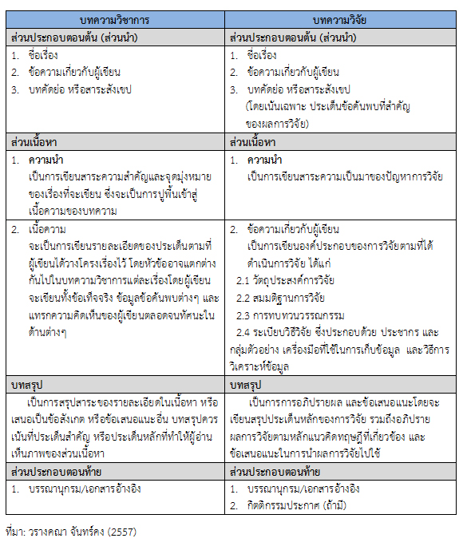
ตารางแสดงองค์ประกอบของบทความวิชาการ
และบทความวิจัย

Slide 8
ความแตกต่างระหว่าง หนังสือ (Book) งานวิจัย (Research)
บทความวิจัย (Research Article) บทความวิชาการ (Academic Article)
วารสารวิชาการ (อังกฤษ: academic / scientific / scholarly journal)
หมายถึงวารสารที่ตีพิมพ์เป็นระยะอย่างสม่ำเสมอและจะต้องผ่าน การตรวจคุณภาพบทความ โดยผู้รู้ในสาขาวิชานั้นๆ หรือที่เรียกวารสารประเภทนี้เป็นการเฉพาะว่าวารสารผ่านการทบทวน (peer-reviewed periodical) วารสารวิชาการเป็นเวทีสำหรับการแนะนำและนำเสนอผลงานค้นคว้าวิจัยใหม่หรือความเห็นทางวิชาการใหม่ๆ เพื่อรับการตรวจสอบและการวิพากษ์วิจารณ์ในหมู่ผู้รู้ด้วยกัน ปกติเนื้อหาสาระในวารสารจะอยู่ในรูปของบทความเสนอ บท(ความ)ปริทัศน์ และการวิจารณ์หนังสือ งานตีพิมพ์ทางวิชาการและวิชาชีพที่ไม่มีการตรวจรับคุณภาพเรียกโดยทั่วไปว่า นิตยสารวิชาชีพ (professional magazine)

Slide 9
ความแตกต่างระหว่าง หนังสือ (Book) งานวิจัย (Research)
บทความวิจัย (Research Article) บทความวิชาการ (Academic Article)
บทความปริทัศน์ หรือ Reviewed articles ซึ่ง อารันต์ พัฒโนทัย (ม.ป.ป.) ให้ความหมายไว้ว่า หมายถึง บทความที่มีการผสมผสานแนวคิด และผลการวิจัยหลายๆงานวิจัย โดยผู้เขียนจะสังเคราะห์แนวคิดเหล่านี้ ตลอดจนสังเคราะห์ผลการวิจัยจากงานวิจัยต่างๆ เพื่อประมวลเป็นข้อโต้แย้งในเรื่องใดเรื่องหนึ่ง โดยวัตถุประสงค์ของการเขียนบทความปริทัศน์ คือ เป็นการสรุป วิเคราะห์ และสังเคราะห์ความรู้จากผลงานวิจัยอื่นๆ และ/หรือผลงานวิชาการอื่นๆจนถึงปัจจุบัน เพื่อเป็นการทบทวนการก้าวหน้าทางวิชาการของเรื่องนั้นๆ เช่น >> http://www.favv-afsca.fgov.be/scientificcommittee/publications/articles/_documents/Claeys_2013_-_Raw_milk_-_risks_and_benefits.pdf
Advances in Dairy Research
https://www.omicsonline.org/scholarly/dairy-research-papers-journals-articles-ppts-list.php

Slide 10
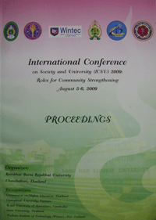
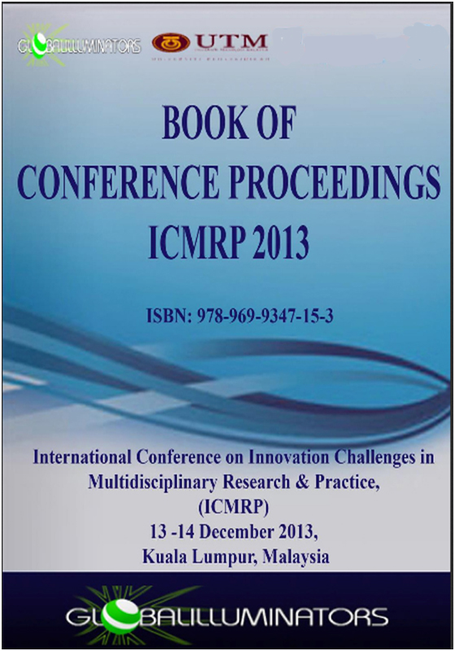
ผลงานวิจัยที่นำเสนอในที่ประชุมวิชาการ (Proceedings)
หมายถึง ผลงานวิชาการที่ได้นำเสนอในที่ประชุมวิชาการ ทั้งในระดับประเทศ หรือนานาชาติ ที่เป็นการนำเสนอในรูปแบบ oral หรือ poster
http://globalilluminators.org/wp-content/uploads/2015/12/ICMRP-2013-Abstract-Proceeding.pdf

